Slide 1
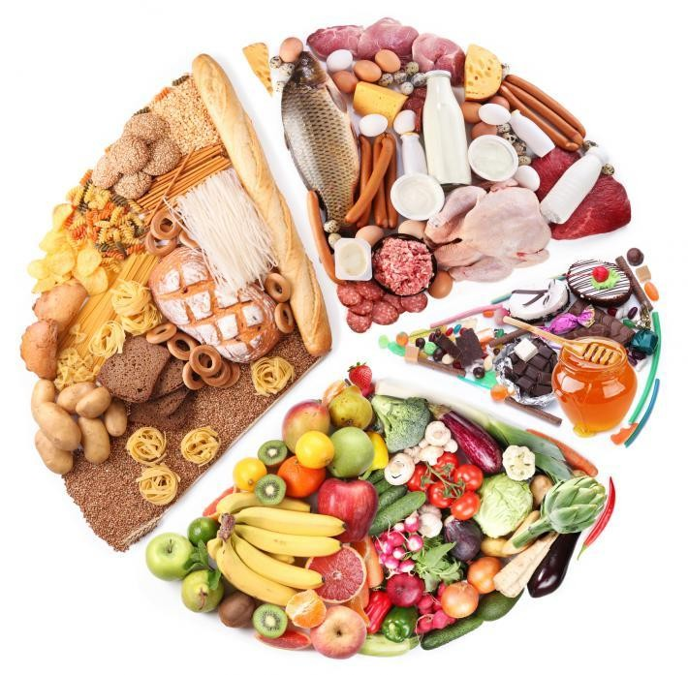
Биохимия питания

Slide 2
Нутрициология (наука о питании) - наука, направленная на изучение функциональных, метаболических, гигиенических и клинических аспектов взаимодействия питательных веществ и то, как они влияют на организм человека.
Нутрициология изучает механизмы здорового
питания, мотивы выбора пищи определяет системы питания и
человеком, строения
рационального питания человека.
В отличии от диетологии, нутрициология не занимается изучением и подбором питания для сохранения здоровья при различных патологиях, а также отмечается комплексным подходом и изучению проблем питания.

Slide 3
История науки о питании
Древние манускрипты, летописи и научные трактаты свидетельствуют о глубоком понимании уже тогда роли питания в поддержании здоровья человека.
В Ветхом и Новом Завете, Коране присутствуют определенные предписания правильного (рационального питания).
Однако в течение многих веков взгляды на здоровое питание базировались лишь на эмпирическом опыте. И только в 19 столетии выдающимися немецкими учеными Ю. Либихом (1803-1873гг), К. Фойтом (1831-1908гг), М. Рубнером (1854-1932гг) были разработаны первые научные подходы к определению потребностей человека в энергии и основных пищевых веществах.

Slide 4
История науки о питании
В России научные основы проблем питания стали активно разрабатываться в 19 веке такими выдающимися русскими учеными как А.П. Доброславин, В.В. Памутин, Ф.Ф. Эрисман, Г.В. Хлопин.
В 1930 г. в Москве был создан Институт питания МЗ СССР. Под руководством профессора Б.И. Збарского. В последующие годы директорами института были академик С.Е. Северин, член-корреспондент О.П. Молчанова, академик А.А. Покровский, член- корреспондент В.А. Шатерников, академик М.Н. Волгарев.
Институт питания РАМН является головным научным центром страны, занимающимся разработкой теоретических основ науки о питании, гигиены питания, диетологии, профилактического питания, методов исследования фактического питания и пищевого статуса
❑
❑

Slide 5
Классические и альтернативные теории питания
Классические теории питания:
Античная
Сбалансированное питание
Альтернативное питание
Античная теория питания
Связана с именами Аристотеля и Галена
Питание всех структур организма происходит за счет крови, которая непрерывно образуется в пищеварительной системе из пищевых веществ
В печени происходит очистка этой крови, после чего она используется для питания всех органов и тканей

Slide 6
Теория сбалансированного питания
Возникла более 200 лет назад и преобладала в диетологии до последнего времени.
Суть теории сводится к следующим положениям:
идеальным считается питание, при котором приток пищевых веществ в организм соответствует их расходу
пища состоит из нескольких компонентов: полезных, балластных, незаменимых и вредных или токсичных
обмен веществ у человека определяется уровнем аминокислот, моносахаридов, жирных кислот, витаминов, минеральных веществ
утилизация пищи осуществляется самим организмом

Slide 7
Теория адекватного питания
Была сформулирована на основе теории сбалансированного питания с привлечением новых научных данных в области физиологии пищеварения, биохимии пищи, микробиологии
Питание должно быть не только сбалансированным, но и адекватным, то есть соответствовать возможностям организма
На основе теории адекватного питания разработаны
различные научные концепции питания –
концепция функционального питания
концепция дифференцированного питания концепция целевого питания
концепция индивидуального питания

Slide 8
Рациональное питание – это сбалансированный рацион, составленный с учетом пола, возраста, состояния здоровья, образа жизни, характера труда и профессиональной деятельности человека, климатических условий его проживания.
Здоровое питание. Это понятие начало использоваться в 1990-е годы. Его суть заключается в том, что питание не только должно удовлетворять потребность организма в энергии и пищевых веществах, но и способствовать предупреждению развития хронических неинфекционных заболеваний человека, сохранению здоровья и долголетия.
Принципиальных различий между понятиями рациональное и здоровое питание нет. В настоящее время термины «здоровье», «рациональное» и «правильное» питание используют в одном смысле.
Здоровое питание – самостоятельный выбор каждого человека.
❑
❑
❑

Slide 9
Цели и задачи нутрициологии
Нутрициология занимается разработкой норм и рекомендаций по питанию, изучением и определением физиологических потребностей организма человека в питательных веществах и энергии, а также разработкой основных направлений государственной политики в области питания.
Существуют три основных направления нутрициологии:
Изучение процессов метаболизма и действия пищевых веществ на организм
Исследование пищи как фактора профилактического и
целебного воздействия на организм человека
Организация производства и потребления пищи
Формирование норм физиологических потребностей является одной из задач нутрициологии и сопровождается выявлением физиологического воздействия определенного пищевого вещества, а также установлением максимального и минимального уровня его потребления.

Slide 10
Современная нутрициология – это мультидисциплинарная многопрофильная наука, которая призвана решать 3 основные задачи:
Определение физиологических потребностей в энергии, пищевых веществах (макро- и микронутриентах) и минорных биологических веществах
Обеспечение безопасности пищи, обнаружение токсикантов, оценка их риска для здоровья, разработка методов их обнаружения, идентификации и количественного определения
Определении роли алиментарных факторов в этиологии,
патогенезе, профилактике и лечении болезней
Сегодня наука о питании вступает в новую эру – молекулярной нутрициологии (нутригеномики, нутрипротеомики, нутриметаболомики) и нанотехнологий.

Slide 11
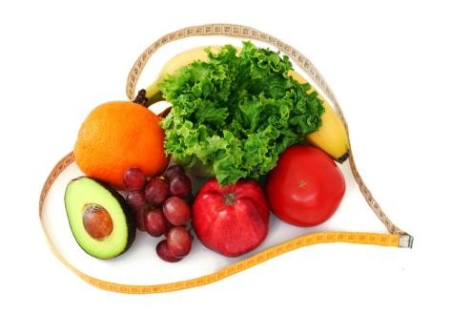
Пища или пищевые продукты – это всё объекты окружающей природы и продукты их переработки, которые используются человеком для питания как источники энергии и пищевых веществ.
Пищевые вещества или нутриенты – это химические вещества, составные части пищевых продуктов, которые организм использует для потребления и обновления своих органов и тканей, а также для получения из них энергии для выполнения работы.

Slide 12
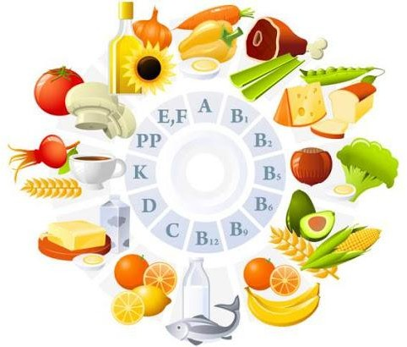
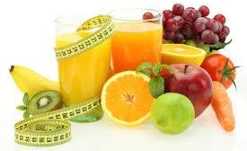
Различают макронутриенты и микронутриенты
Макронутриенты или основные пищевые вещества – белки, липиды и углеводы нужны человеку в количестве несколько десятков грамм.
Микронутриенты (витамины и минеральные вещества) – нужны человеку и находятся в пище в очень малых количествах – миллиграммах или микрограммах. Они не являются источниками энергии.
❑

Slide 13
Все нутриенты делятся на 6 главных групп: углеводы, белки, липиды, витамины, минеральные компоненты и вода.
Незаменимые или эссенциальные нутриенты – это пищевые
❑
❑
вещества, которые не образуются в организме человека и
обязательно должны поступать с пищей.
В настоящее время известно 45 незаменимых пищевых веществ.
Запасы разных пищевых веществ в организме человека сильно
различаются
❑
Нутриент | Время истощения запасов
Аминокислоты | несколько часов
Углеводы | 15-18 часов
Натрий | 2-3 дня
Вода | 4 дня
Витамин В1 | 30-50 дней
Витамин С | 50-120 дней
Йод | 1000 дней
Кальций | 2500 дней

Slide 14
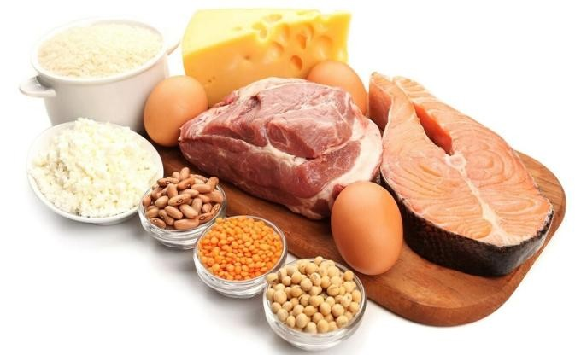
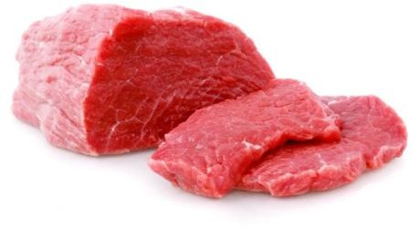
Белки пищи
Нормы суточного потребления пищевого белка (в сутки)
100-120 г у взрослых
2-3 г/кг для детей до года
1,5-2 г/кг для детей старше 1 года
При тяжелой физической работе у взрослых 130-150 г
Суточная потребность в белке резко возрастает при :
беременности и лактации
ожогах и травмах
при потере белка с мочой и асцидной жидкостью
нефритах

Slide 15
Биологическая ценность белков
Питательная ценность белка зависит от его аминокислотного состава и способности усваиваться организмом
Полноценный в питании белок :
содержит все незаменимые аминокислоты
содержит не менее 32% незаменимых аминокислот
близок по аминокислотному составу к усредненному белку тела человека
легко переваривается и усваивается в ЖКТ (растительные белки усваиваются хуже).

Slide 16
Биологическая ценность белков
Если белок содержит все незаменимые АК в необходимых пропорциях и легко подвергается действию протеаз, то его биологическая ценность условно принимается за 100 и он считается полноценным. Это белки яиц и молока
Биологическая ценность мяса говядины – 98
Растительные белки по биологической ценности уступают животным, т.к. труднее перевариваются и бедны Лиз, Мет и Трп.
Биологическая ценность белков кукурузы – 36

Slide 17
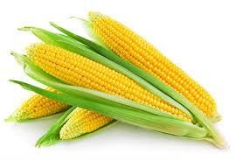
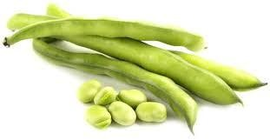
Биологическая ценность белков
При определённых комбинациях растительных белков организм можно обеспечить полной и сбалансированной смесью АК
Белки кукурузы содержат мало лизина и триптофана.
Белки бобов богаты лизином, но содержат мало триптофана
Смесь бобов и кукурузы содержит необходимое человеку количество незаменимых АК
Такая смесь интуитивно была открыта индейцами

Slide 18
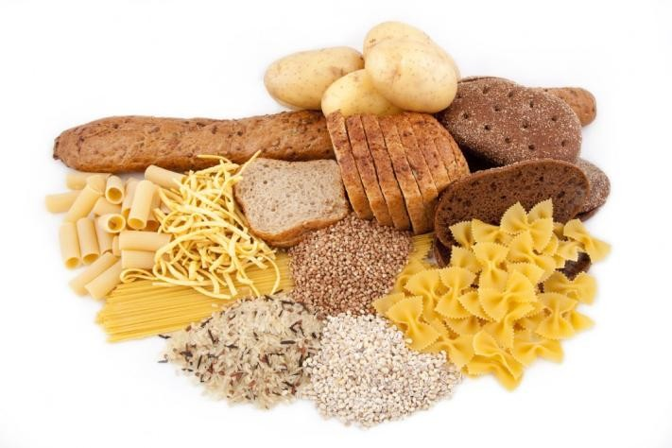
Углеводы пищи
В суточном рационе человека преобладают углеводы.
Главными источниками углеводов из пищи являются хлеб, картофель, макароны, крупы, сладости, кондитерские изделия.
Для обозначения количества углеводов в пище используется термин – хлебная единица (ХЕ)
Одна хлебная единица равна 10 или 12 (с учётом балластных веществ) граммом углеводов или 20 (25) г. хлеба
Понятие ХЕ является ключевым в обеспечении гликемического контроля при сахарном диабете
Одна ХЕ содержится в :
20 г белого хлеба
25 г ржаного хлеба
65 г картофеля
200 мл молока

Slide 19
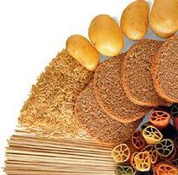
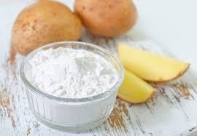
Углеводы пищи
В среднем взрослому человеку необходимо 300-500 г углеводов в сутки
Усредненные данные по содержанию различных углеводов в рационе человека:
полисахариды
дисахариды
250-400 г
50-100 г
моносахариды 0-50 г
целлюлоза (клетчатка) 25-30 г

Slide 20
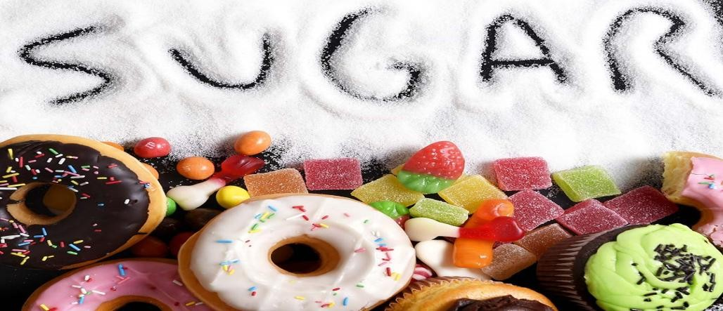
Углеводы пищи
❑
Одной их характеристик пищевой ценности углеводов
является гликемический индекс, который характеризует способность углеводов пищи повышать уровень глюкозы в крови
❑
Гликемический индекс пищи – это отношение максимального уровня глюкозы в крови после приёма исследуемой пищи, содержащей 50 г углеводов, к максимальному уровню после приема стандартной дозы глюкозы (50 г).
Гликемический индекс глюкозы равен 100.
Гликемический индекс важен для больных сахарным диабетом.
На величину гликемического индекса влияет не только характер углеводов, но и количество пищи, содержание в ней жиров, пищевых волокон.

Slide 21
Гликемический индекс некоторых пищевых продуктов
Продукт | Гликемический индекс
Глюкоза | 100
Морковь | 92
Картофель отварной | 90
Мёд | 87
Хлеб пшеничный | 72
Белый рис | 72
Бананы | 62
Овсяная каша | 49
Яблоки | 39
Йогурт | 36
Цельное молоко | 34

Slide 22
Потребность в углеводах
Основная функция углеводов пищи – обеспечение организма энергией. Хотя углеводы как источники энергии могут заменяться белками и жирами, тем не менее, отсутствие углеводов в пище неблагоприятно сказывается на здоровье. Отсутствие углеводов в пище проявляется симптомами, напоминающими голодание.
Люди на безуглеводной или низкоуглеводной диете страдают слабостью, повышенной утомляемостью, обезвоживанием.
Считается, что рацион взрослого человека должен содержать не менее 100 г углеводов. Углеводы должны обеспечивать 55-70% обшей калорийности суточного рациона питания.

Slide 23
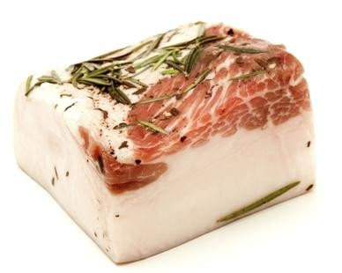
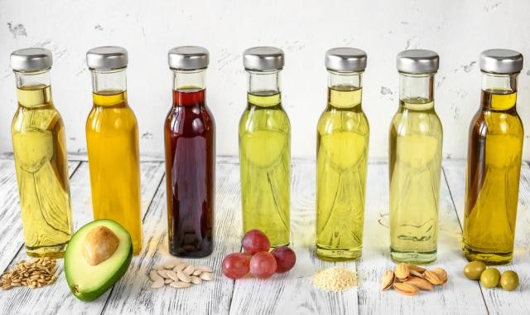
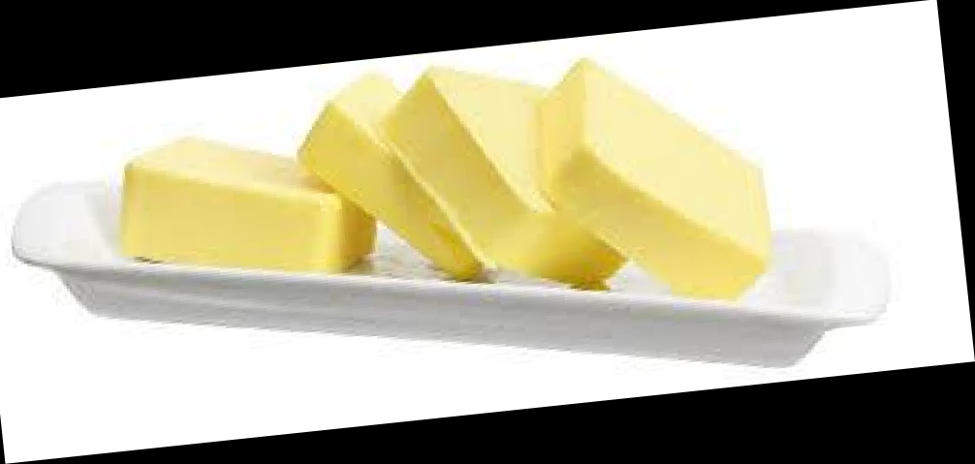
Липиды пищи
Взрослому человеку требуется 90-100 г липидов (70-145 г) животного и растительного происхождения.
В пожилом возрасте, при малой физической
нагрузке условиях
потребность в липидах снижается, а в холодного
климата и при тяжёлой
физической работе – увеличивается.
Растительные масла получают из семян масличных культур – подсолнечника, кукурузы, сои, льна, оливок, рапса.
Животные жиры – сливочное масло, свиное сало, бараний жир, говяжий жир, жир рыб.

Slide 24
Липиды пищи
Основную массу пищевых жиров и масел (95- 96% их массы) составляют триацилглицеролы. Они содержат широкий спектр насыщенных и ненасыщенных жирных кислот.
Совершенная классификация жирных кислот включает их деление на семейства W-6 (омега 6) и W-3.
Линолевая кислота содержит первую двойную связь в положении С-6, считая от метильного конца и относится к семействуW-6.
Линоленовая кислота образует семейство W-3 жирных кислот, содержащих двойную связь в положении С-3.
❑
❑

Slide 25
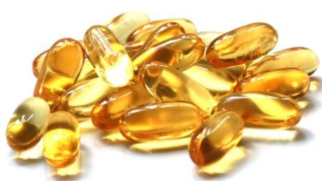
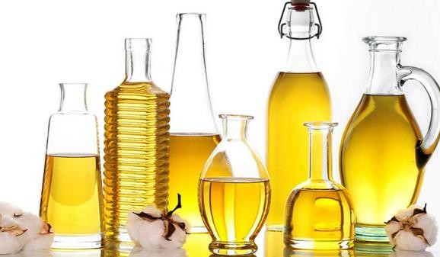
Липиды пищи
Две жирные кислоты – линолевая (С18:2) и линоленовая (С18:3) относятся к незаменимым или эссенциальным жирным кислотам, т.к. не образуются в организме человека. Эти кислоты содержатся в растительных маслах, поэтому последние очень важные в питании человека
Жир рыб уникален тем, что содержит полиненасыщенные жирные кислоты семейства омега-3 с длинной боковой цепью, которых нет в других животных жирах и растительных маслах.
Подавляющее большинство растительных масел содержат больше ненасыщенных жирных кислот, чем жиры животных, в которых большую часть составляют насыщенные жирные кислоты.

Slide 26
Минеральные вещества
Минеральные вещества (минеральные элементы) – это неорганические составные части пищи, являющиеся незаменимыми пищеварительными веществами.
Принято считать незаменимыми 21 минеральный элемент, но их число постоянно растет. Предполагается, что число незаменимых минеральных элементов может достигнуть 30.
Минеральные вещества выполняют разнообразные биологические функции, участвуют во множестве биохимических реакций.
При этом каждому минеральному элементу присущи
специфические функции.
Минеральных веществ много во всех продуктах, однако их усвояемость из большинства продуктов низкая.
Для роста и развития детей и подростков наиболее
значение имеют кальций, железо, йод и цинк.

Slide 27
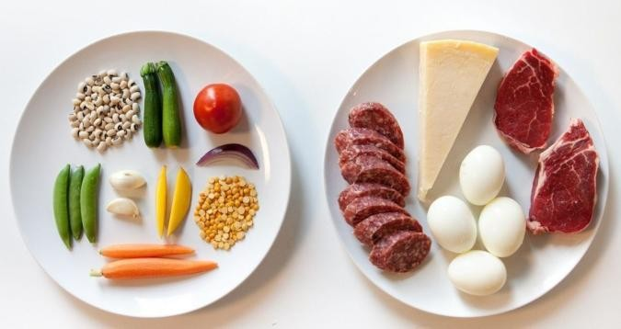
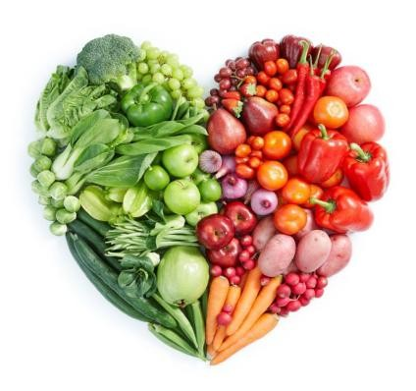
Общие функции минеральных веществ
Поддержание кислотно-щелочного равновесия
Хлор, сера, фосфор – образуют кислотный потенциал тканей
Кальций, калий, натрий и магний – входят в состав щелочей
Кислото-образующие элементы превалируют в пище богатой белками – мясе, рыбе, птице, яйцах, продуктах из зерна
Щелочные элементы преобладают во фруктах, овощах, орехах.
Рацион человека содержит легкий перевес кислото- образующих элементов, но организм имеет механизмы, которые поддерживают равновесие.

Slide 28
Общие функции минеральных веществ
Регуляция биохимических реакций
Минеральные элементы входят в состав многих ферментов. Например цинк входит в состав ферментов, катализирующих около 100 реакций
Минеральные компоненты входят в состав гормонов и других биологически активных веществ, без которых образование или функции этих веществ невозможны
гемоглобин содержит железо
тироксин содержит йод
Минералы как составные части тела
Минеральные элементы, такие как кальций и фосфор являются основными компонентами костей и зубов, т.е. служат материалом для образования этих тканей.

Slide 29
Энергетическая ценность пищи
Пища обеспечивает организм энергией, необходимой для выполнения всех видов работы и выполнения всех физиологических функций
Общие суточные энергозатраты складываются из затрат энергии на основной обмен (выполнение всех физиологических функций в полном покое и поддержание температуры тела), на выполнение физической работы и на переваривание и усвоение самой пищи (пищевой термогенез)
❑
Калорийность и энергетическая ценность пищи складывается из энергетической ценности содержащихся в ней белков, жиров и углеводов. При окислении в организме 1г. белков и углеводов освобождается 4,1 ккал, а 1г. жиров – 9,3 ккал.

Slide 30
Энергетическая ценность пищи
Энергию дают не все составные части пищи. Источниками энергии являются три класса основных пищевых веществ – белки, жиры и углеводы.
В типичной российской пище белки дают 11-14% энергии, жиры – 33%, углеводы – более половины или = 55%. Главный источник энергии в пище – углеводы (крахмал и сахара), обеспечивают наибольшую квоту энергии в рационе человека, на втором месте – жиры и затем белки.
Эффективность использования энергии пищи для осуществления физиологических функций и биохимических процессов составляет 20-25%. Большая часть энергии пищи (75-80%) выделяется и рассеивается в виде тепла, поддерживающего постоянную температуру тела.

Slide 31
Энергетическая ценность пищи
Энергозатраты зависят от пола и возраста человека. У детей и подростков энергия затрачивается также на рост тела. С увеличением возраста энергозатраты снижаются.
Энергозатраты человека студенческого возраста с умеренной физической нагрузкой приблизительно составляет 2200-3000 ккал/сутки.
Затраты энергии на физическую работу относятся к регулируемым затратам и могут произвольно изменяться при изменении физической активности.
Потребление энергии с пищей в количествах, превышающих потребность организма, приводит к отложению жира и увеличению массы тела. Если энергии потребляется меньше, чем затрачивается, то масса тела снижается с уменьшением запасов жира.

Slide 32
Пищевая ценность продуктов питания
Человечество использует в питании около тысячи источников пищевых продуктов. С точки зрения науки о питании человека все многообразие пищевых продуктов выделяют в 5 основных групп:
Молоко и молочные продукты
Мясные продукты и заменители мяса
Продукты из зерна
Овощи и фрукты
Жиры, масла, сахар и сладости
Деление пищевых продуктов на группы проводится по признаку источника их происхождения и пищевой ценности. Так, в одну группу с мясопродуктами включены бобовые, содержащие, как и мясопродукты, высокие величины белка

Slide 33
Пищевая ценность продуктов питания
Каждая группа продуктов характеризуется определённым составом и пищевыми свойствами, но не содержит всех необходимых человеку пищевых веществ
Только комбинация из продуктов различных групп даёт набор всех пищевых веществ в достаточном для организма количествах и соотношении
Обогащение продуктов массового потребления микронутриентами – один из эффективных путей устранения дефицита микронутриентов

Slide 34
Молоко и молочные продукты
Важное в питании человека как источники легко усвояемого кальция, белка, витаминов А, В2, В12
Ограничения – жирные сорта молочных продуктов содержат насыщенные жирные кислоты и холестерин
Мясные продукты и заменители мяса
Важное в питании человека как источники белка, железа, цинка, витаминов группы В, включая В12
Ограничения – жирные сорта богаты насыщенными животными жирами
В группу заменителей мяса относятся: бобы, фасоль, соя, орехи, семена

Slide 35
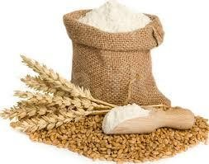
Продукты из зерна
Важное в питании человека как источники: железа и других минеральных веществ крахмала
пищевых волокон (клетчатки) витаминов группы В
Низкое содержание жира
Ограничения – практически отсутствуют для продуктов без добавления жира и сахара. Не содержат витамина С.

Slide 36
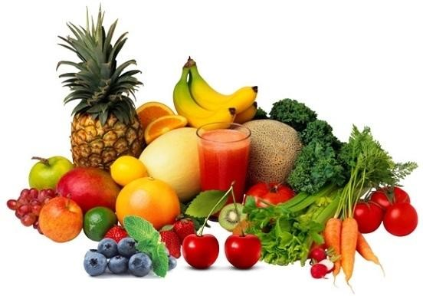
Овощи и фрукты
Важное в питании человека как источники: пищевых волокон
β-каротина фолиевой кислоты витамина С
калия воды
Содержат мало жира, натрия
Низкокалорийное в сочетании с большим объемом
Ограничения – практически отсутствуют

Slide 37
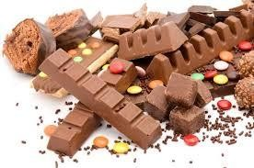
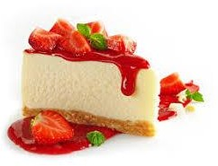
Жиры, масла, сахар, сладости
Сахар и жир оказались в одной группе продуктов, так как это чистые источники энергии
Жиры и масла несут в себе ряд незаменимых веществ:
Рекомендуется ограничивать потребления жиров, как высоко калорийных продуктов
Не рекомендуется потреблять более 50 г чистого сахара в день
Кондитерские изделия, конфеты, шоколад содержат большое количество жира и сахара, поэтому высококалорийны. Они, как правило, весьма скудны в отношении незаменимых пищевых веществ

Slide 38
Обогащение пищевых продуктов
Практика обогащения пищевых продуктов микронутриентами началась в США в конце 1920-х годов с йодирования соли. В 1938 г. приняты нормы обогащения муки тиамином, рибофлавином, ниацином и железом. В Советском Союзе в 1939 г. принято постановление об обогащении муки витаминами В1, В2 и РР.
Продукты питания в настоящее время обогащаются не только незаменимыми микронутриентами – витаминами и минеральными веществами, но и другими компонентами:
пищевыми волокнами
полиненасыщенными жирными кислотами
фосфолипидами
пробиотиками (бифидобактерии)
❑

Slide 39
Питание детей и подростков
Правильное питание детей и подростков имеет не
только медицинское значение как фактор сохранения здоровья конкретного ребёнка, но и большое социальное значение, как фактор определяющий здоровье будущих поколений
Детский организм отличается бурным ростом и развитие, что обуславливает повышенную потребность в пищевых веществах и энергии
Грудной возраст и подростковый возраст характеризуются наибольшей потребностью в пищевых веществах и энергии на единицу массы тела.
Универсальным критерием доступности в питании детей и подростков основных пищевых веществ и энергии являются антропометрические показатели физического развития
❑

Slide 40
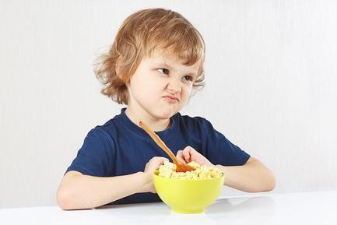
Проблемы питания у детей и подростков
В детском возрасте вероятна недостаточность:
Железа
Кальция
Витамина С
Витамина Д
Витамина В6
Приоритетные нутриенты для подростков:
белок
кальций
калий
железо
фосфор
Витамины В12, В6, С, Д

Slide 41
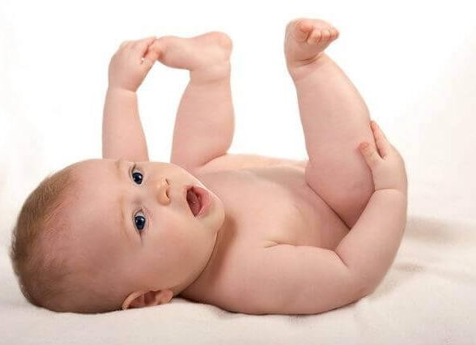
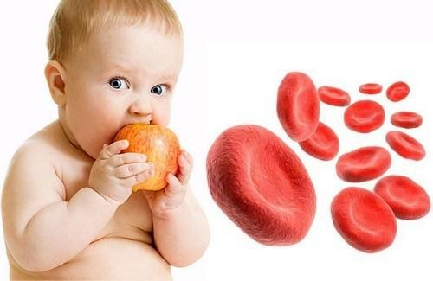
Болезни нарушения питания у детей
Болезни недостаточности питания
Анемия
Кариес
Задержка роста
Рахит
Йодная недостаточность
Ожирение и его последствия

Slide 42
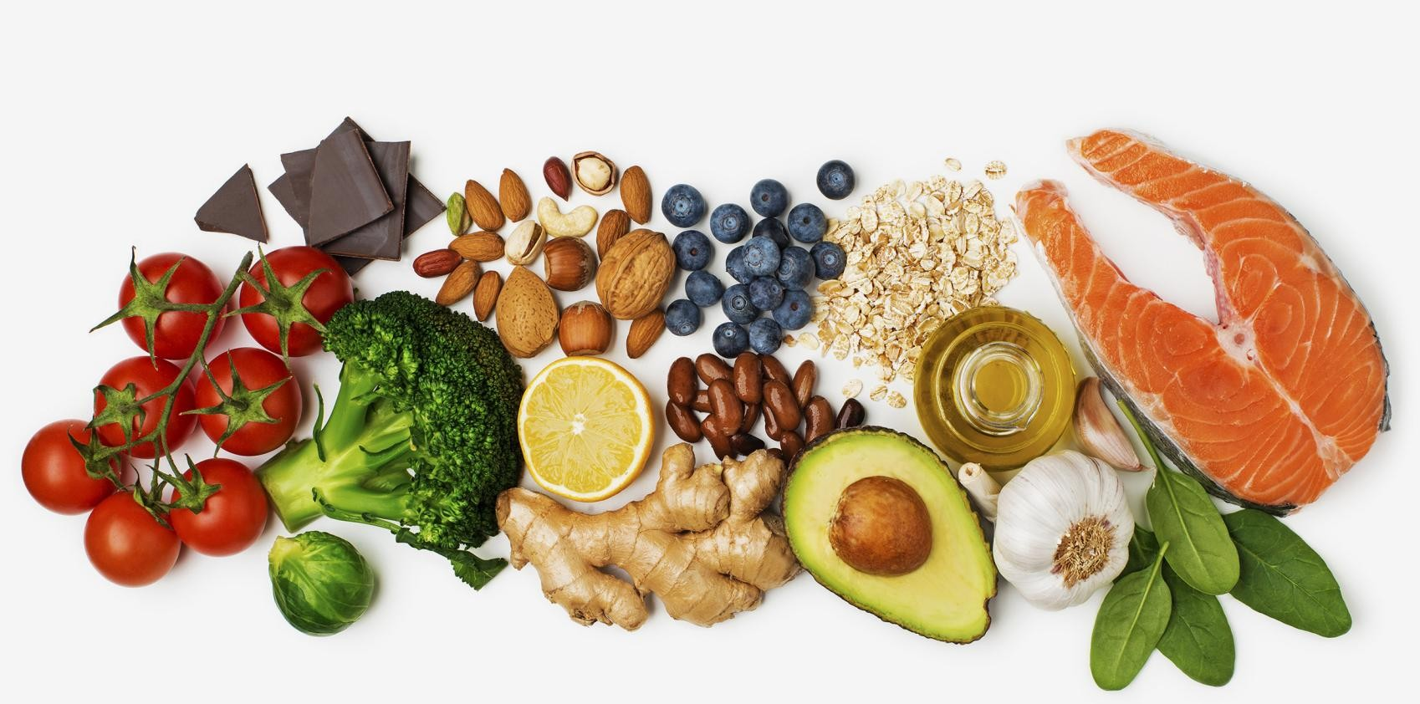
Спасибо за внимание !

